Slide 1
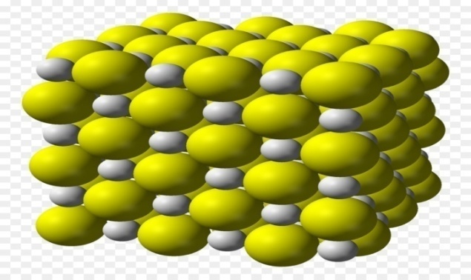
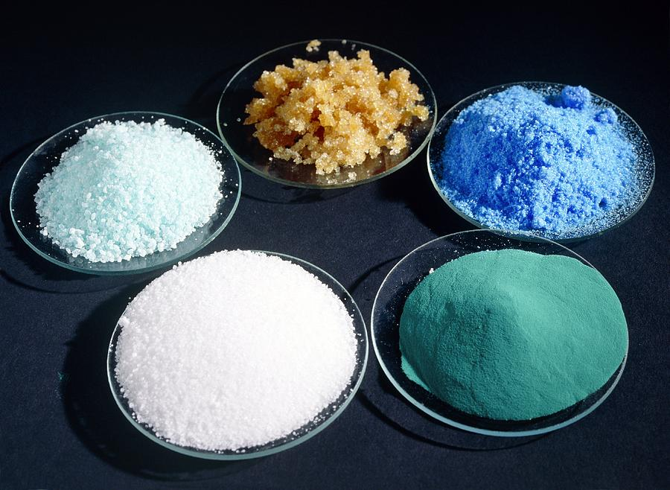
Химия
7
класс
Вещество и его свойства.
Лабораторная работа № 1.
Цой Мария Сергеевна

Slide 2
Повторение пройденной темы
Что такое химия?
Что изучает химия?
Кто создал Периодическую таблицу?
Кто является основоположником органической химии?
Кто заложил основы закона постоянства состава и сформировал первоначальные понятия атомно-молекулярного учения?
Notes:
Пытались взаимосвязьвеществ

Slide 3
Повторение пройденной темы
1. Водород
2. Азот
3. Фтор
4. Берилий
5. Углерод
А - N
B - Be
C - F
D - H
E - C
Notes:
Пытались взаимосвязьвеществ

Slide 4
Повторение пройденной темы
1. Водород -
2. Азот - N
3. Фтор - F
4. Берилий - Be
5. Углерод - C
H
Notes:
Пытались взаимосвязьвеществ

Slide 5
Тела и вещества
Земля, Солнце, дом, автомобиль, ложка, книга — это тела. Химический стакан, колба, пробирка также относятся к телам.
Notes:
Пытались взаимосвязьвеществ

Slide 6
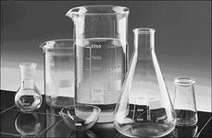
Тела и вещества
Вещества - это то, из чего состоят физические тела
Стекло - это вещество
Стеклянная посуда – это физическое тело
Notes:
Пытались взаимосвязьвеществ

Slide 7
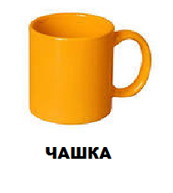
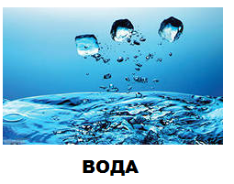
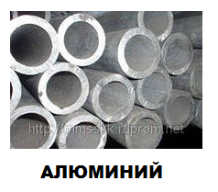
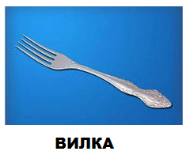
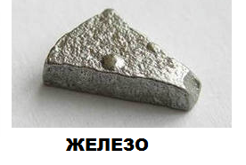
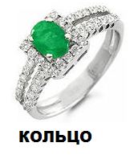
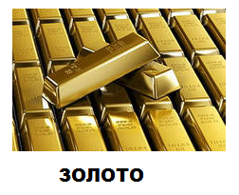
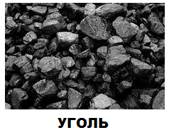
Тела и вещества
Выберите из предложенных понятий вещества и физические тела.
Notes:
Пытались взаимосвязьвеществ

Slide 8
Тела и вещества
Вещества: Физические тела:
Notes:
Пытались взаимосвязьвеществ

Slide 9
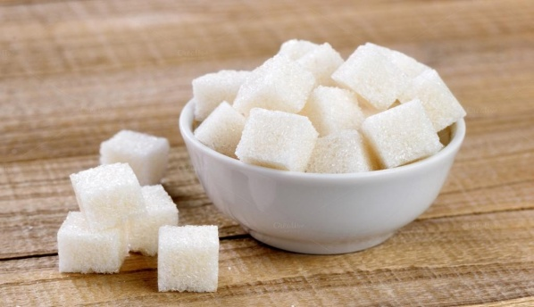
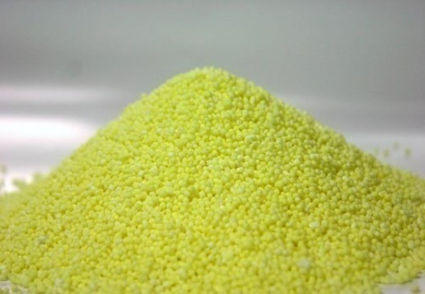
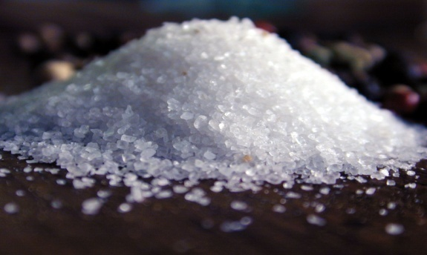
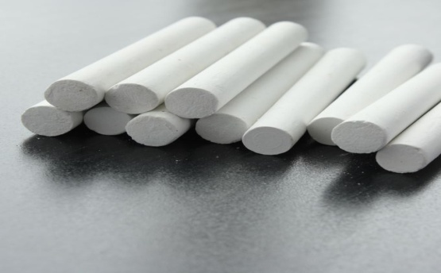
Свойства веществ
Сахар, соль, мел, сера
Как можно отличить друг от друга перечисленные вещества?
Notes:
Пытались взаимосвязьвеществ

Slide 10
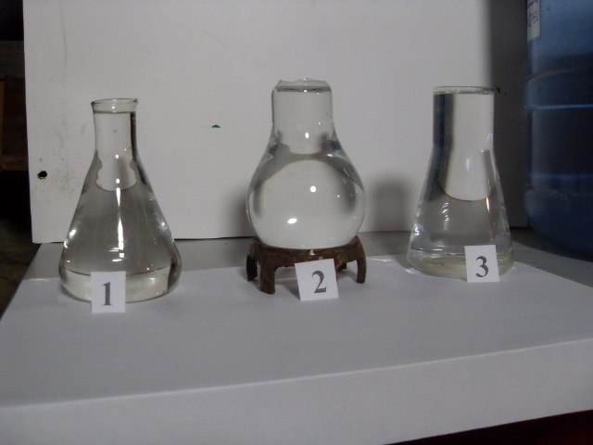
Свойства веществ
Спирт, вода, серная кислота
Как можно отличить друг от друга перечисленные жидкие вещества?
Notes:
Пытались взаимосвязьвеществ

Slide 11
Свойства веществ
Эти жидкости обладают также различной температурой кипения: вода - 100 C⁰, спирт - 78 C⁰, серной кислоты - 338 C⁰
Notes:
Пытались взаимосвязьвеществ

Slide 12
Свойства веществ
Цвет, запах, плотность, вкус, агрегатное состояние (твердое, жидкое, газообразное) — это свойства вещества.
Вещества и их свойства не зависят от человека, они воздействуют на наши органы чувств, и мы видим их цвет, чувствуем их вкус и запах, различая их таким образом.
Notes:
Пытались взаимосвязьвеществ

Slide 13
Свойства веществ
Физические свойства веществ - это признаки, по которым вещества отличаются друг от друга
СТЕКЛО
Хрупкое
Твердое
Прозрачное
Нельзя вытянуть в нить
Не проводит тепло и ток
АЛЮМИНИЙ
Прочный
Мягкий
Непрозрачный
Можно вытянуть в нить
Тепло - и электропроводный
Notes:
Пытались взаимосвязьвеществ

Slide 14
Закрепление
1. Любой предмет, нас окружающий – это: а) физическое тело б) вещество
2. Стеклянная ваза, стеклянный стакан, стеклянная колба – это: а) тела б) вещества
3. Вещество – это: а) то, из чего состоит физическое тело б) любой предмет нас окружающий
Notes:
Пытались взаимосвязьвеществ

Slide 15
Закрепление
4. В каком из предложений, приведенном ниже, речь идет о стекле как о физическом теле? а) он разбил оконное стекло б) ваза сделана из стекла
5. Свойства вещества – это: а) признаки, по которым вещества сходны или отличаются друг от друга; б) цвет вещества.
Notes:
Пытались взаимосвязьвеществ

Slide 16
Закрепление
Ответы на тестовое задание:
1 - а
2 - а
3 - а
4 - б
5 - б
Notes:
Пытались взаимосвязьвеществ

Slide 17
Лабораторная работа № 1
Тема: «Ознакомление с веществами, имеющими различные физические свойства»
Notes:
Пытались взаимосвязьвеществ

Slide 18
Лабораторная работа № 1
Цель лабораторной работы:
1. Ознакомиться с различными веществами.
2. Уметь различать вещества по физическим свойствам.
Notes:
Пытались взаимосвязьвеществ

Slide 19
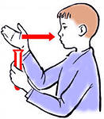
Лабораторная работа № 1
1. Определите агрегатные состояния веществ при обычных условиях.
2. Bизуально определите цвет веществ при обычном освещении.
3. Соблюдая осторожность, определите запах веществ (запах незнакомого вещества может быть ядовитым или может разъедать дыхательные пути).
Notes:
Пытались взаимосвязьвеществ

Slide 20
Лабораторная работа № 1
4. При определении растворимости или нерастворимости вещества в воде необходимо отсыпать небольшое его количество в стакан или пробирку, прилить воды и перемешать. Вещество считается растворимым в воде, если оно растворяется в ней полностью или ощутимо.
5. Не пробуйте на вкус неизвестные вещества.
Notes:
Пытались взаимосвязьвеществ

Slide 21
Лабораторная работа № 1
Название вещества | Агрегатное состояние | Цвет | Запах | Вкус | Раствори-мость в воде
Соль
Сахар
Сода
Гвоздь
Спирт
Notes:
Пытались взаимосвязьвеществ

Slide 22
Домашнее задание
1. Прочитать § 2. (Стр. 9 - 10).
2. Ответить письменно на вопросы 1 - 5 (Стр. 10)
3. Заполнить таблицу в лабораторной работе № 1.
Notes:
Пытались взаимосвязьвеществ

